Slide 1
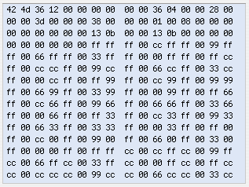
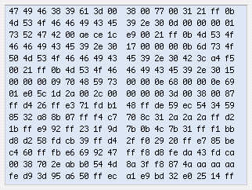

Ch. 2: Image Files and File Types
Physically, an image file is a binary file, which can be shown
in hexadecimal dump.
Example:
BMP format
GIF format
img
hexdump (‘img.bmp’, 240)
hexdump (‘img.gif’, 240)
240 bytes
Notes:
1
dump (n,v) （將記憶體資訊）轉存
BMP(Microsoft Bitmap Pattern)-點陣圖
GIF(Graphics Interchange Format)-圖像互換格式

Slide 2
An image file contains
Header: characteristics of image, e.g., image size,
color map, compression method, …..
(b) Image data: pixel values, index values, …..
2.1 File Formats
-- Different formats for different application purposes,
e.g., transmission, storage, operation, ……..
PGM – a generic ASCII raster format
BMP (Microsoft Bitmap Pattern)
– without compression, need larger storage
Notes:
2
PGM (portable graymap file format)-便攜式灰度圖像格式
generic-通用的
raster-（電視機或電腦螢幕的）光柵
ASCII(American Standard Code for Information Interchange)-美國資訊交換標準代碼。基於拉丁字母的一套電腦編碼系統。

Slide 3
JPEG (Joint Photo-graphics Experts Group)
-- lossy compression, smaller storage
GIF (Graphics Interchange Format) -- lossless compression
PNG (Portable Network Graphics) -- lossless compression
TIFF (Tagged Image File Format)
HDF (Hierarchical Data Format)
PCX (PC Paintbrush)
XWD (X Window Dump)
ICO (ICOns)
CUR (CURsor)
2-3
Notes:
3
3
joint(共同的)
lossy(丟失資料的)

Slide 4
PGM Format
Example:
P2 (P5) PGM file
# CREATOR: The GIMP’s PNM Filter Version 1.0 Comment line
256 256 Numbers of columns and rows
255 Number of grey levels
41 53 53 53 53 49 49 53 53 56 56 49 41 46 53 53 53 pixel information
53 41 46 56 56 56 53 53 46 53 41 41 53 56 49 39 46
PBM – corresponding PGM for binary images
PPM – corresponding PGM for color images
Notes:
中間上面是我現在要讀的BMP圖檔 但對電腦來說就是一堆數字
中間這張圖就是我們的contents 左邊是他的記憶體位置 一開始根據標頭檔的規格抓前面兩個 byte 這兩個數字 表示ASCII code 的‘BM’
在往後抓四個byte 表示這個檔案有多大 所以我這邊框起來的部分就是content中標頭檔的範圍
現在我們知道它是一個BMP檔啦 所以就可以產出這張BMP Information header的table對照取值 往後抓四個byte 這裡紀錄了此張table的大小
電腦才知道 他要抓多少值以後就抓完我要的 information header 再後面四個bytes 就記錄這張影像的寬有多少(瀏覽一下圖)
所以這個範圍內紀錄了這個BMP檔應該要有的資訊 這個部分 會依照每個檔案格式不同而有所不同
接下來就是我們的 data value 像這裡是 RGB 保留位元 有些檔案如果支援透明度阿法 這裡就會有值
所以這大概是一個檔案進來的時候 電腦怎麼讀取的方法
4

Slide 5
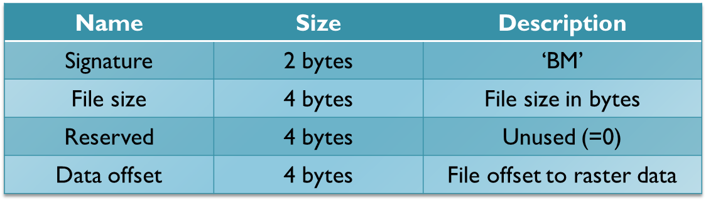
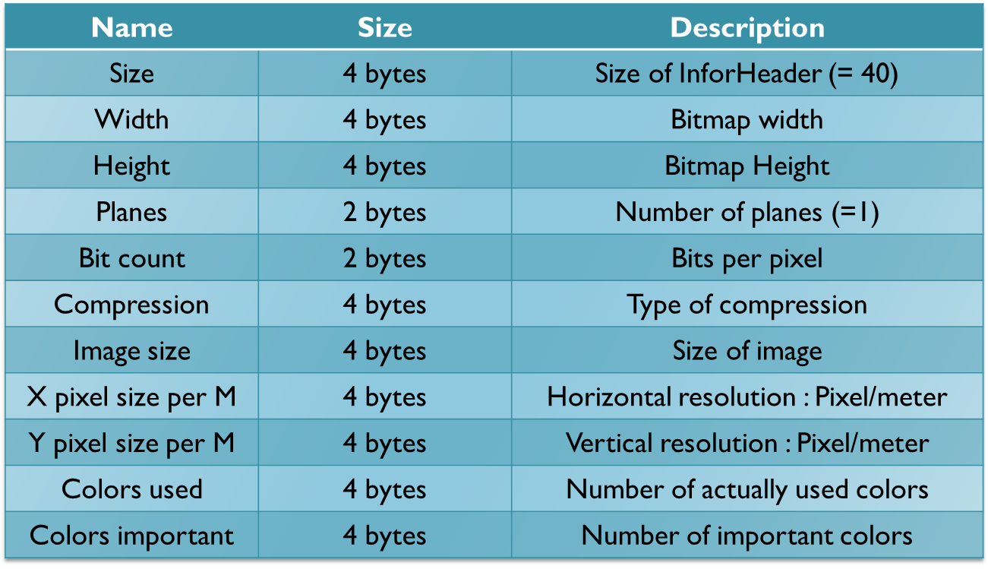
BMP Format
Example:
raster
data
240 bytes
Notes:
中間上面是我現在要讀的BMP圖檔 但對電腦來說就是一堆數字
中間這張圖就是我們的contents 左邊是他的記憶體位置 一開始根據標頭檔的規格抓前面兩個 byte 這兩個數字 表示ASCII code 的‘BM’
在往後抓四個byte 表示這個檔案有多大 所以我這邊框起來的部分就是content中標頭檔的範圍
現在我們知道它是一個BMP檔啦 所以就可以產出這張BMP Information header的table對照取值 往後抓四個byte 這裡紀錄了此張table的大小
電腦才知道 他要抓多少值以後就抓完我要的 information header 再後面四個bytes 就記錄這張影像的寬有多少(瀏覽一下圖)
所以這個範圍內紀錄了這個BMP檔應該要有的資訊 這個部分 會依照每個檔案格式不同而有所不同
接下來就是我們的 data value 像這裡是 RGB 保留位元 有些檔案如果支援透明度阿法 這裡就會有值
所以這大概是一個檔案進來的時候 電腦怎麼讀取的方法
5

Slide 6
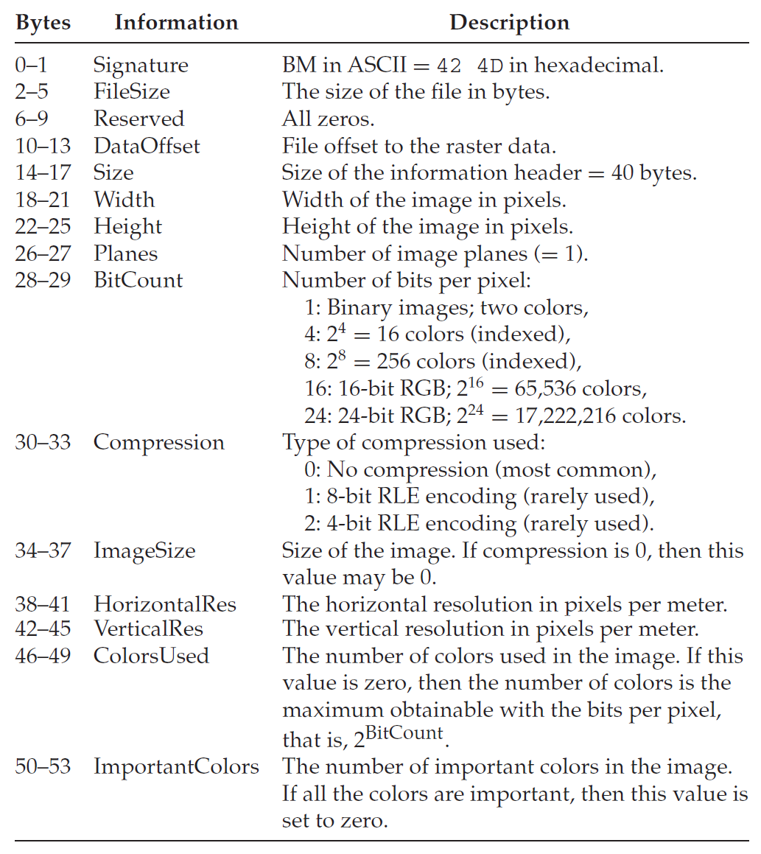
BMP format file header (14 bytes from 0-13) and information header (40 bytes from 14-53)
Notes:
6

Slide 7
Notes:
7

Slide 8
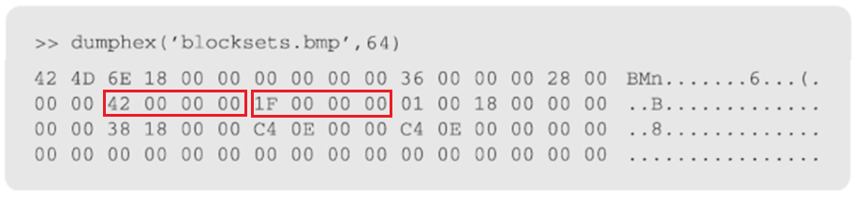
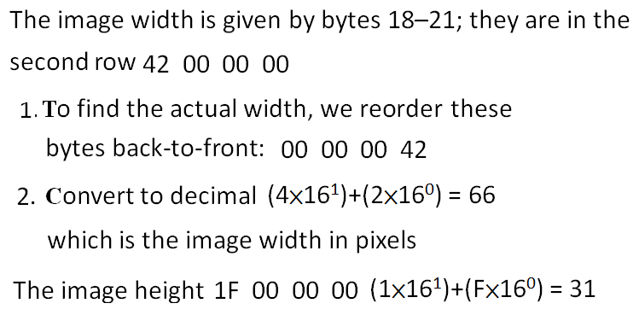
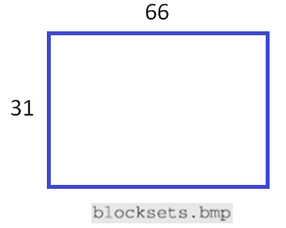
Notes:
8

Slide 9
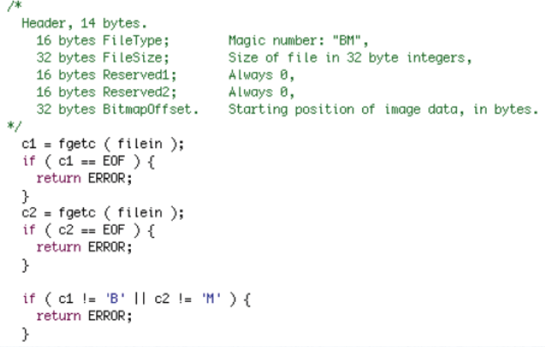
C/C++ Program
How to read a BMP image?

Slide 10
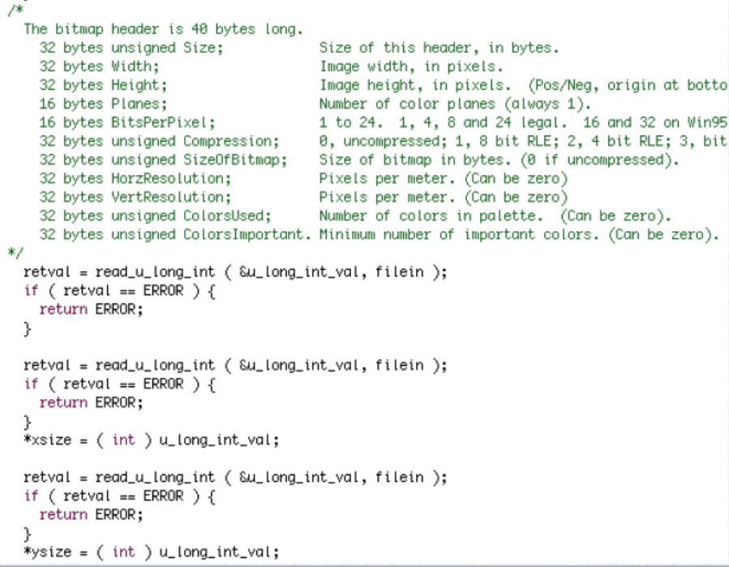

Slide 11
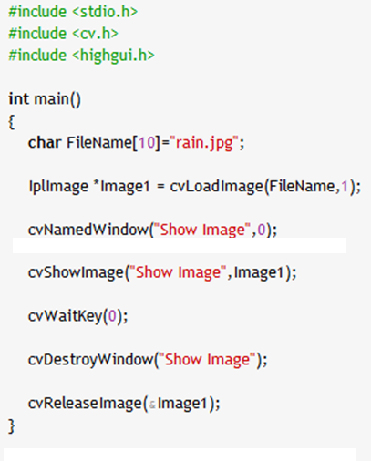
// 0讀進灰階圖, 1讀進彩色圖
Notes:
11

Slide 12
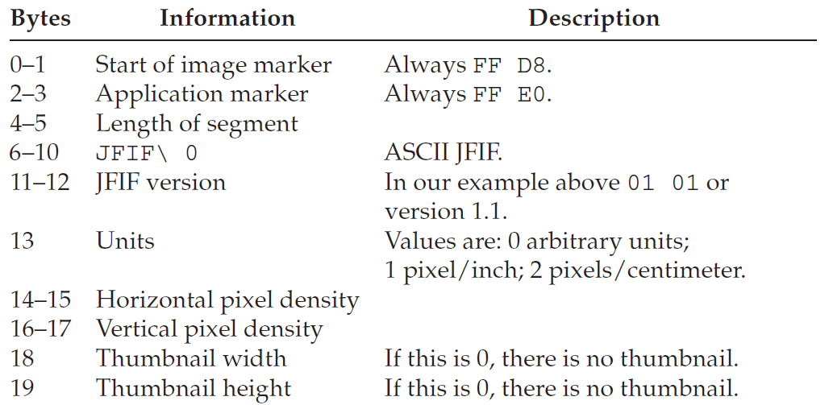
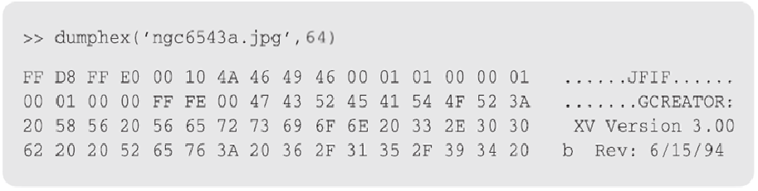
JPEG Format
Notes:
12

Slide 13
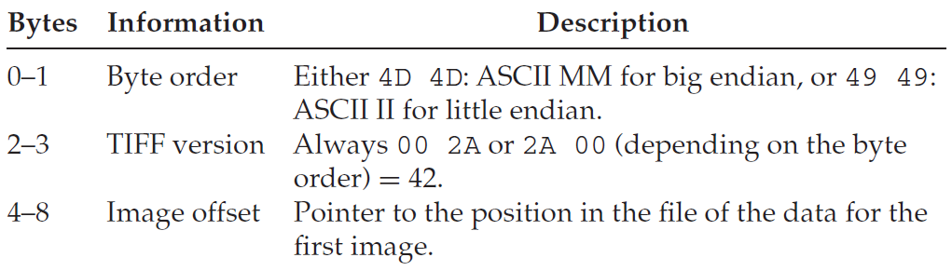
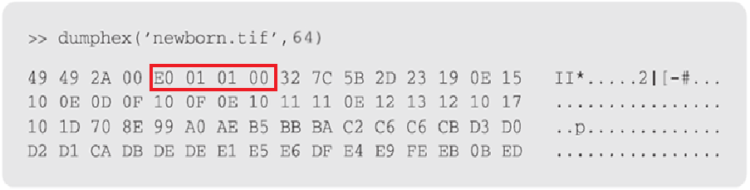
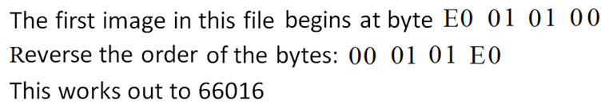
TIFF Format
Notes:
13

Slide 14
GIF Format
-- for communication
Colors are stored using a color map of 256 colors
Pixel data is compressed using LZW compression
Allow for multiple images per file
A GIF file contains a header including
1. image size (in pixels),
2. color map,
3. color resolution (# bits per pixel),
4. flag indicating whether the color map is ordered,
5. color map size ……………………….
Notes:
好 所以就依照這個方法 GIF檔也是這樣 只是他的標頭檔的table跟剛剛我們講的BMP不同
但道理一樣 這邊我們就不看了
14

Slide 15
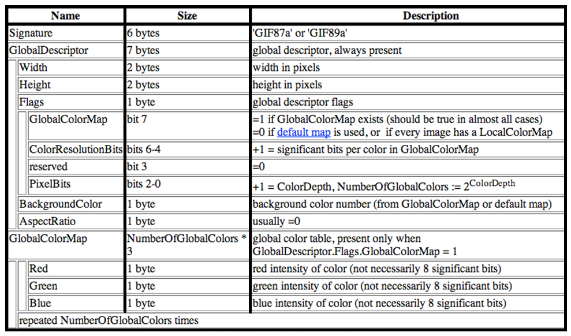
Header
Notes:
15

Slide 16

Example:
Notes:
這裡也是一樣 因為編碼的不同 這些ASCII code 就都不一樣了 像這裡一開始 他的signature 就是 GIF89a
16

Slide 17


PNG Format
-- Support i) Gamma correction: associated different
numbers with different display systems; ii) Alpha
channels: associate variable transparencies with an
image

Slide 18
A PNG file consists of
4 critical chunks:
IHDR : image dimensions and bit depth
PLTE : color palette
IDAT : image data
IEND : end
5 ancillary chunks:
pHYS: pixel size and aspect ratio
bKGD: background color
gAMA: gamma
sRGB: RGB color space
cHRM: primary chromaticites and white point
Notes:
chunk -一部分
ancillary-輔助的
palette-調色板
chromaticity-色度

Slide 19
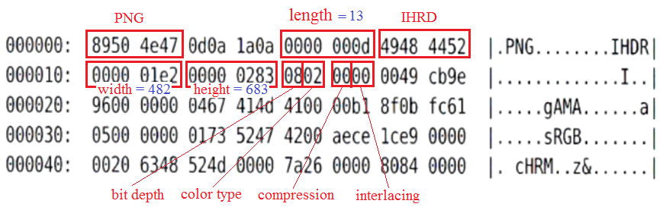
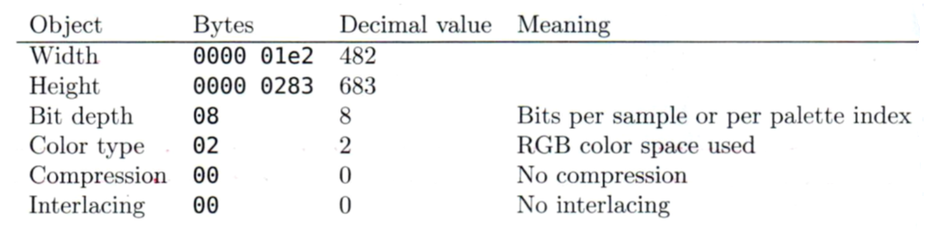
Example
IHDR:
2-19
Notes:
interlace-使交錯

